Slide 1
Université Abou Bekr Belgaid Tlemcen
Filière: Industrie Agro-alimentaire et Contrôle de Qualité

Slide 2
Les micronutriments chez l’adulte et le sportif
Introuduction
Définition des micronutriments
Les micronutriments classé en 4 familles:
Vitamines
Les minéraux : sel minéraux et oligo-éléments
Les acides gras essentiels
Les acide aminé
Conclusion

Slide 3
Introduction
Les éléments que l’on retrouve dans les nutriments sont des composants des produits alimentaires qui contribuent à la croissance , la préparation et l’entretien des fonctions corporelle . ces éléments peuvent être subdivisé en deux grandes catégories :les macronutriments et les micronutriments ,ces derniers sont fournis chaque jour en petite quantité via l’alimentation ,les vitamines , minéraux et oligo-éléments (comme le magnésium ,le fer ….)appartiennent à ce groupe .

Slide 4
Les vitamines, minéraux, oligo-éléments et acides gras essentiels sont fondamentaux dans la pratique sportive. La composition de l’organisme en ces
éléments dépend d’un
Équilibre Précaire
Entre leurs apports
et leurs dépenses.

Slide 5
Besoins nutritionnels de l’adulte
Les besoins nutritionnels et apports recommandés concernent l’eau, l’énergie (besoins quantitatifs),les différents nutriments et leur répartition (besoins qualitatifs), ainsi que les sels minéraux et les vitamines

Slide 6
Micronutriment définition
Un micronutriment est un nutriment qui peu ou pas de valeur énergétique (pas de sucre) ,dont l’organisme a besoin en quantité infime pour orchestrer une série de fonctions physiologiques, absolument vital pour les organismes et tout être vivants ,par définition ,les micronutriments regroupent sous un terme unique l’ensemble des vitamines ,des minéraux(micro minéral) et des oligo-éléments indispensables à la vie
Les études de micronutriments montrent que les micronutriments actifs à de très faible doses

Slide 7
Les apports nutritionnels conseillés (ANC)pour la population adulte(les vitamines):
les vitamines sont des substances qui n’apportent pas d’énergie , mais qui sont vitales à très faible doses ,on distingue deux types de vitamines:
Les vitamines liposolubles ,qui sont solubles dans les graisses , et que l’organisme peut mettre en réserve
Les vitamines hydrosolubles , qui sont solubles dans l’eau et ne sont pas stockées dans l’organisme( à l’exception de la vitamine B12

Slide 8
Certains apports nutritionnels conseillés chez l’adulte en bonne santé
 | Hommes adultes | Femmes adultes
Vitamine A | 800 microgrammes ER / jr | 600 microgrammes ER/jr
Vitamines D | 5 microgrammes/jr
Vitamine B9 | 330 microgrammes/jr
Vitamine C | 110 mg/jr

Slide 9
Quelques sources de vitamines :

Slide 10
Les apports nutritionnels conseillés en minéraux:
Une vingtaine de minéraux présente un caractère essentiel chez l’homme ,ils sont classés en deux catégories:
Les minéraux majeurs : ou macroéléments qui sont le calcium , le chlore, le magnésium ,le phosphore ,le potassium et le sodium
Les oligoéléments: ou éléments en traces qui comprennent l’arsenic ,le bore , le chrome, le cobalt, le cuivre, le fer, le fluor , l’iode ,le manganèse ,le molybdène ,le nickel, le sélénium, le silicium le vanadium et le zinc

Slide 11
Au total ,les éléments minéraux représentent environ 4 pourcent du poids corporel mais interviennent dans une large gamme de fonction: minéralisation ,contrôle de hormonaux ,systèmes musculaire, nerveux et immunitaire les apports quotidiens en éléments minéraux permettent de compenser les pertes inévitables et une alimentation équilibrée et variée permet de garantir ces apports ,les éléments minéraux sont soluble dans l’eau d’où une perte plus ou moins importante en fonction des modes de préparation des aliments

Slide 12
Zoom sur les apports nutritionnel conseillés en fer , calcium et magnésium
 | Hommes adultes | Femmes adultes moins de 55 ans | Femmes adultes plus de 55 ans
Calcium | 900 mg /jour | 900 mg/jour | 1200 mg/jour
Fer | 9mg /jour | 16 mg/jour | 9mg/jour
Magnésium | 420 mg/jour | 360 mg/jour | 360 mg/jour

Slide 13
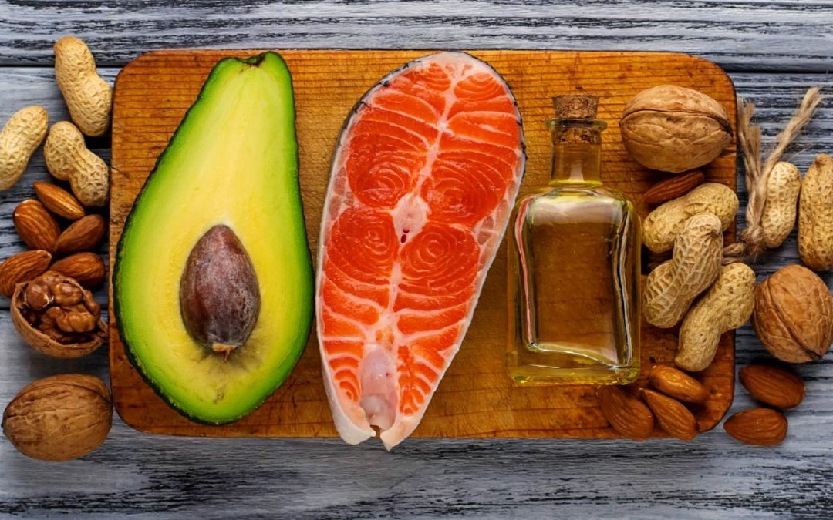
Les acides gras essentiels
Les acides gras essentiels sont les acides gras (graisses) que l’organisme n’est pas capable de fabriquer et qu’il doit impérativement trouver dans l’alimentation ou les compléments alimentaires, ils jouent un rôle primordial dans le bon fonctionnement des cellules , ont un rôle sur l’inflammation ,immunité et la coagulation du sang

Slide 14
Les micronutriments:
des micronutriments :qui ne jouent
aucun rôle énergétique mais sont indispensables à l’ensemble des réactions chimiques. Même s’ils ne sont présents qu'en infimes quantités (microgrammes ou milligrammes) et ne constituent qu'environ 2 % de l'alimentation, ils sont absolument indispensables au maintien de la vie.

Slide 15
Les micronutriments sont classés en 4 familles :
les vitamines
les minéraux et les oligo-éléments
les acides gras essentiels
les acides aminés
Certains sont dits "essentiels", c'est dire qu'ils ne peuvent être synthétisés par l'organisme et doivent donc être apportés par l'alimentation. Une carence de ceux-ci, même légère, occasionne des problèmes de santé; une carence sévère entraînera la maladie.

Slide 16
Vitamines:
Les vitamines sont des substances organiques indispensables, pour notre organisme
les vitamines ne peuvent être synthétisées par notre corps et doivent être présentes dans notre alimentation. Des apports insuffisants en vitamines provoquent à plus ou moins long terme des carences plus ou moins graves. En tant que sportifs, pour optimiser nos capacités et rester en forme,
éviter les crampes, les blessures…
il est plus qu’impératif de consommer
par l’alimentation.

Slide 17
Les minéraux : sel minéraux et oligo-éléments
Les sels minéraux : (Ca), (P), (K), (Na), (Cl), (Mg). Ce sels minéraux sont présents dans l’alimentation sous forme de sels (chlorure de sodium, phosphate de calcium), ils sont
essentiels au bon
fonctionnement de
l’organisme surtout
pour les sportifs .

Slide 18
Les oligo-éléments :
(Fe), (Zn), (Cu), Sélénium (Se), Iode (Id), Chrome (Cr). Ils sont présents dans les aliments en très petites quantités et interviennent dans de nombreuses réactions chimiques. Certains ont un rôle physiologique connu et sont indispensables
à la vie, d’autres sont
Toxiques (plomb,
arsenic, bore…).

Slide 19
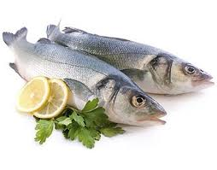
Acides gras essentiels
Les acides gras essentiels sont les acides gras (graisses) que l’organisme n’est pas capable de fabriquer et qu’il doit impérativement trouver dans l’alimentation ou les compléments alimentaires. Ils jouent un rôle primordial dans le bon fonctionnement des cellules, ont un rôle sur
l'inflammation,
l'immunité et la
coagulation du sang.

Slide 20
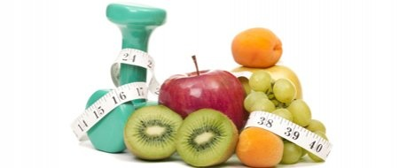
Acides aminés:
Les acides aminés sont des nutriments indispensables à l’organisme. L'assemblage de plusieurs acides aminés forme les protéines qui sont les agents de structure irremplaçables de tout notre organisme : nos muscles, les anticorps, nos hormones...sont faites de protéines.
Dans le cadre de la prévention du vieillissement, les acides aminés participent à
la production des molécules
antioxydantes.

Slide 21
LES MICRONUTRIMENTS
Macronutriments
Micronutriments Phytonutriments
Protéines
Lipides
Glucides
Vitamines
Minéraux
Oligoéléments
AG
AA
Flavonoïdes
Tanins
Caroténoïdes

Slide 22
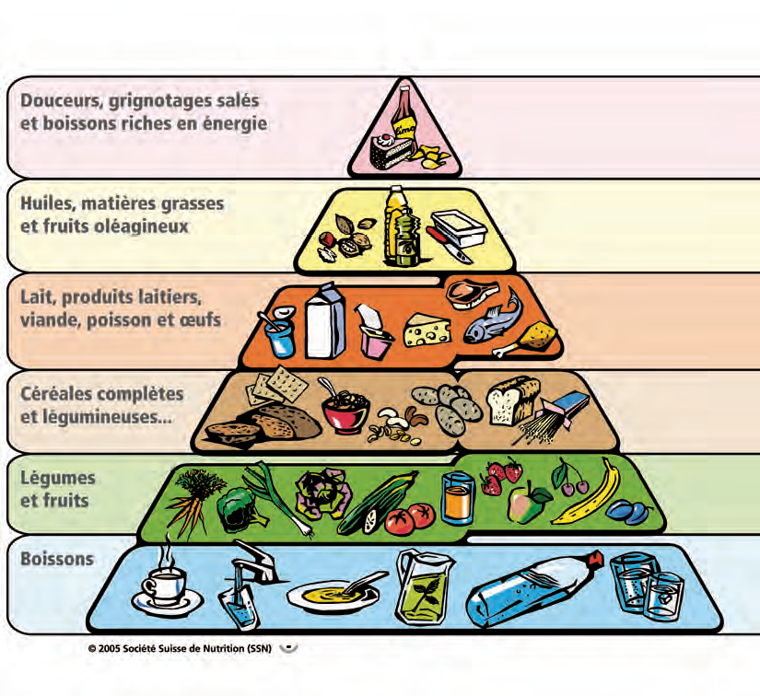

Slide 23
Conclusion
Indispensables
Les activités physiques augmentent les besoins en micronutriments
Une alimentation équilibrée et diversifiée assure les apports nécessaires dans la majorité des cas
Pas de supplémentation!!

Slide 24
Lors de l’activité physique, le sportif accroit ses besoins en vitamines et minéraux par différents mécanismes:
une augmentation des pertes sudorales
une augmentation de son métabolisme
des besoins de réparation cellulaires accrus, une augmentation de l’oxydation tissulaire

Slide 25
MERCI DE VOTRE ATTENTION

